Slide 1
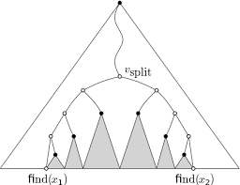
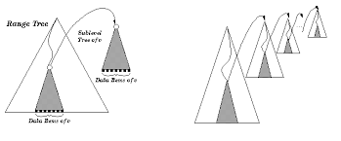
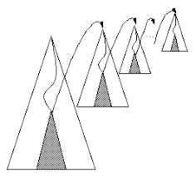
Range Tree
Por: Julio Flores

Slide 2
1-Dimensional Range Trees
Supongamos que tiene "puntos" en 1 dimensión (también conocidos como datos)
⦁ Desea responder a las consultas de rango: "Devolver todas las “Keys” entre x1 y x2".
⦁ ¿Cómo resolver esto? Balanced Binary Search Tree

Slide 3
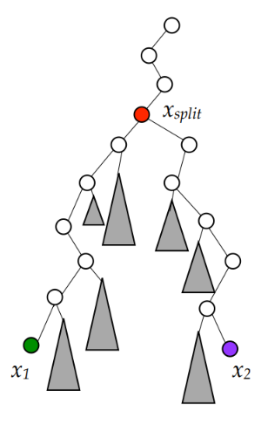
Range Queries on Binary Search Trees
Supongamos que todos los datos están en las hojas.
Buscar x1 y x2
Deje que Split sea el nodo donde las rutas de búsqueda diverge
La salida sale en los subárboles correctos de los nodos en la ruta de Xsplit a X1
La salida se va en los subárboles izquierdos de nodos en la ruta de Xsplit a X2

Slide 4
1-D Query Time
⦁ O (k + log n), donde k es el número de puntos de salida.
- El árbol está equilibrado, por lo que la profundidad es O (log n)
-La longitud de las rutas a X1 y X2 son O (registro n)
-Por lo tanto, visite los nodos O (log n) para encontrar las raíces de los subárboles a generar.
-El desplazamiento de los subárboles es lineal, O (k), en el número de elementos
salida.

Slide 5
¿ Como adaptarlo para el 2D?

Slide 6
2D Range Tree
¿Cómo generalizarías a 2d?
Árboles de rango 2d
⦁ Tratar la consulta de rango como 2 anidados unidimensionales
consultas:
- [X1, X2] por [Y1, Y2]
-Primero solicitan los puntos con coordenadas x en el dado rango [X1, X2] => un conjunto de subárboles
-Entendido de todos los puntos en estos subárboles, solo queremos los quecaer en [y1, y2]

